Slide 1
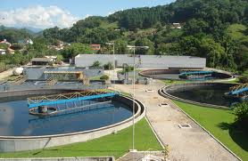
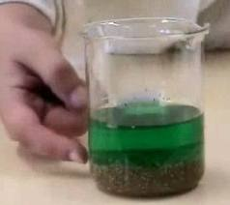
Operações Unitárias III
Profa. Dra.: Simone de Fátima Medeiros
1° Semestre - 2018

Slide 2
Extração líquido-líquido
Transferência de um soluto de uma fase líquida para outra de acordo com a sua solubilidade;
Usada para separar seletivamente uma substância de uma mistura ou para remover impurezas de uma solução;
Em geral, uma das fases é a água ou uma solução aquosa e a outra um solvente orgânico que é imiscível com a água.

Slide 3
Exemplos de aplicação:

Slide 6
Tipos:
Apenas o soluto tem afinidade com o diluente e o solvente extrator;
Os três componentes são parcialmente miscíveis uns com os outros.

Slide 7
Exemplo:
Separação de açúcar parcialmente dissolvido em óleo vegetal

Slide 10
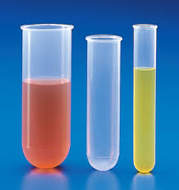
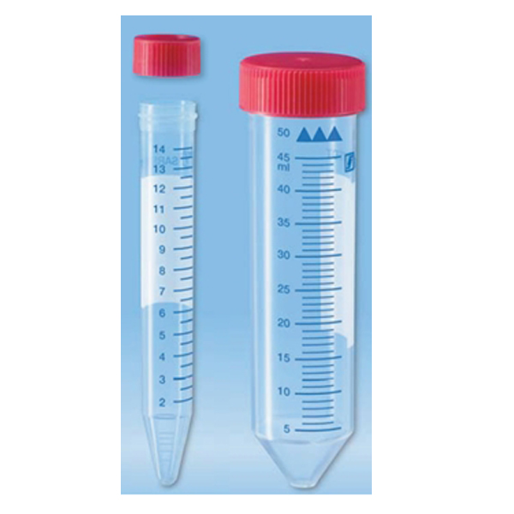
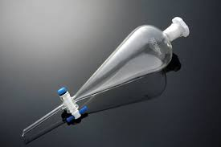
Aparelhagem:

Slide 11
Características dos solventes:

Slide 12
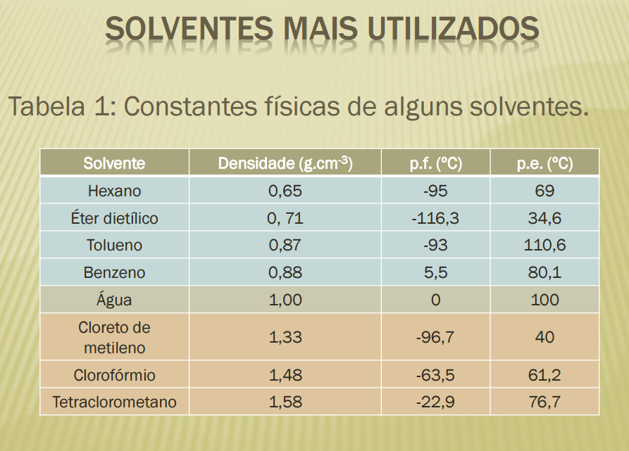

Slide 13
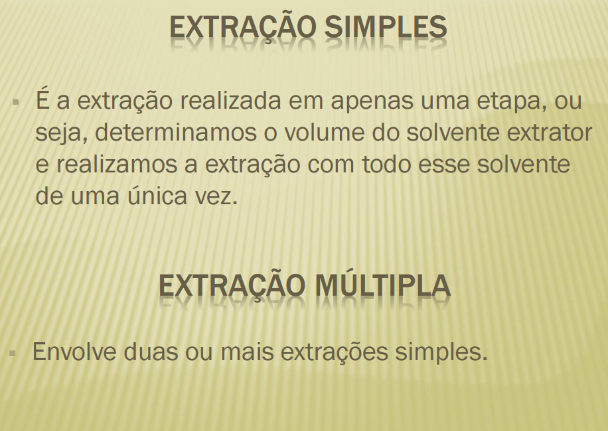

Slide 14
Extração simples

Slide 15
Extração múltipla

Slide 16
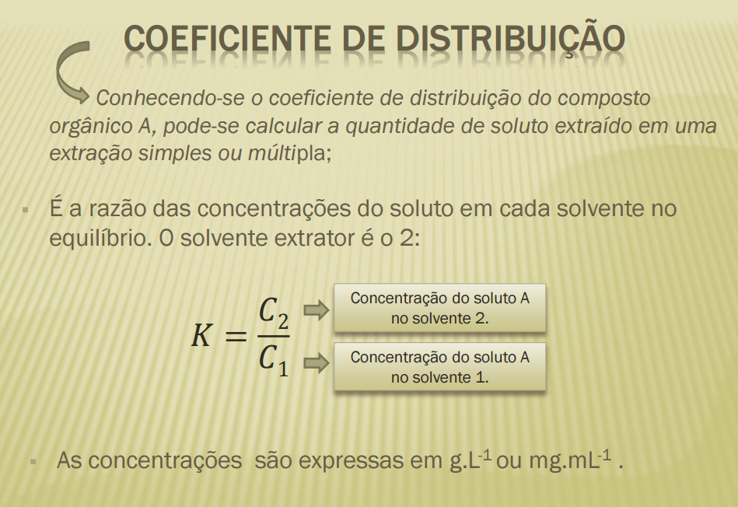

Slide 17
Exemplo 1:
Supondo um sistema formado por 5,0 g de um soluto em 100 mL de água (solvente 1). Ao adicionar 150 mL de éter (solvente 2), quanto de soluto será extraído? Assumindo que o K para esse sistema é 10.

Slide 18
Solução:

